Slide 1
Asistența Integrată în practică: abordare centrată pe persoană
Dr. K. Viktoria Stein
VM Partners, Integrarea sănătății și asistenței
Proiectul Viața Sănătoasă Moldova
Webinar, 25 martie 2021

Slide 2
Mesajele Cheie
Toată lumea trebuie să înțeleagă că starea noastră de sănătate este influențată de mulți factori determinanți, de exemplu infrastructura, locuința sau locul de muncă.
Factorii determinanți sociali și o înțelegere holistică a sănătății și bunăstării sunt, prin urmare, cheia pentru a îmbunătăți calitatea asistenței, calitatea vieții și îngrijirea personală.
De aceea, sănătatea și asistența trebuie să fie organizate utilizând o abordare centrată pe persoană sau pe persoane, iar asistența integrată se bazează pe aceasta abordare.
Aceasta înseamnă că trebuie să schimbăm întrebarea din „Care este problema?” în „Ce anume contează pentru mine?”
Persoanele sunt în centrul tuturor activităților: elaborarea politicilor, oferirea de servicii și îngrijirea personală - cu toții trebuie să ne schimbăm perspectiva.

Slide 3
Sănătatea este influențată de mult mai multe decât asistența medicală
Pace
Adăpost
Educație
Alimentație
Venit
Eco-sistem stabil
Resurse sustenabile
Mobilitate
Justiție socială și echitate
Organizația Mondială a Sănătății. Carta Ottawa pentru Promovarea Sănătății. Conferința internațională privind Promovarea Sănătății: Mișcarea către o Nouă Sănătate Publică, 17-21 noiembrie 1986 Ottawa, Ontario, Canada, 1986. Accesat la 12 iulie 2002 la <http://www.who.int/hpr/archive/docs/ottawa.html>.
Determinanți ai Sănătății, model bazat pe cadrul dezvoltat de: Tarlov AR. Ann N Y Acad Sci 1999; 896: 281-93; și Kindig D, Asada Y, Booske B. JAMA 2008; 299(17): 2081-2083.
Notes:
Health outcomes are not a function of health inputs but rather a function of a complex interplay of different determinants. Most famously those social determinants of health were articulated by Sir Michael Marmot and the WHO Commission on Social Determinants. This may be clear for us – but you’d be surprised how little often our politicians and citizens know about this.

Slide 4
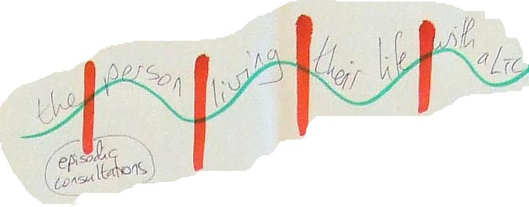
Serviciile centrate pe persoană necesită Abilitarea persoanelor spre auto-îngrijire
Îngrijirea personală este îngrijirea obișnuită!
afecțiune
de lunga
durată
Își trăiește
cu o
persoana
viața
care
Consultații episodice
Ore cu un specialist = 3 pe an
Auto-îngrijire = 8757 ore pe an
Notes:
Self evidence

Slide 5
De ce abordarea centrată pe persoană este crucială pentru sustenabilitate?
“ Abordarea centrată pe persoană răspunde provocărilor, prin recunoașterea faptului că înainte ca persoanele să devină pacienți, acestea trebuie să fie informate și abilitate în promovarea și protejarea propriei sănătăți.
Este nevoie să ajungem la toți oamenii, familiile și comunități, dincolo de cadrul clinic.
În plus, lucrătorii medicali sunt și ei oameni, iar instituțiile și sistemele de sănătăte sunt și ele formate din oameni. Necesitățile lor tot trebuie luate în considerare și ei trebuie împuterniciți pentru ca să schimbe sistemul spre bine.
Respectiv, o abordare centrată pe persoane presupune echilibrul drepturilor și necesităților, precum și a responsabilităților și capacităților tuturor componentelor și părților interesate ale sistemului de sănătate [și nu numai].”
Asistența medicală centrată pe persoane: cadru de politici
OMS Regiunea Pacificului de Vest 2007

Slide 6
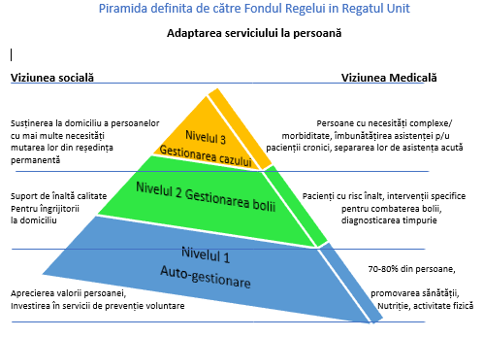
Organizarea serviciilor în funcție de necesități: prevenirea proactivă este mai bună decât vindecarea reactivă

Slide 7
Asistența integrată se referă la schimbarea perspectivei: de la orientare pe proces la cea centrare pe persoană
‘Perspectiva pacientului se află în centrul oricărei discuții legate de asistența integrată. Obținerea unei asistențe integrate necesită ca cei implicați în planificarea și furnizarea serviciilor să „impună perspectiva pacientului ca principiu organizator al prestării serviciilor”
(Shaw și alții, 2011, după Lloyd și Wait, 2005)

Slide 8
Harta asistenței pentru persoanele în vârstă cu boli cronice
Pliante despre DZ II
Seminare pentru organizații ce lucrează cu persoane 65+
Crucea Roșie, ONG-uri
Servicii de îngrijire la domiciliu
Transportul pacientului
Educație și instruire
Voluntari
Distribuirea pliantelor
Activități de advocacy pentru drepturile pacienților
Info despre afecțiuni, terapie și activități de suport
Informații
Activități recreaționale
Institute Naționale de Sănătate
Asociația Pensionarilor
Instituții Nationale
Organizații ale pacienților
Voluntari, comunitate
ONG, OSC
Activități de advocacy pentru drepturile pacientului
Info despre drepturile de acces la servicii
Comunitate și recreere
Pacient, 65+, DZ II
(și familia)
Asociația pentru Drepturile Pacienților
Cluburi sportive
Cluburi sociale
Activități culturale și evenimente
Servicii municipale
Servicii de Sănătate
Servicii Sociale
Prestatori privați
Servicii sociale pentru vârstnici
Evaluarea profesională a necesităților
Referire și conectarea cu alte servicii guvernamentale și neguvernamentale
Alocarea unui îngrijitor
Consiliere socială
Servicii oferite în caz de plasament
O casă a vârstnicilor
Alimentație
Îmbrăcăminte
Asistență medicală
Tratament social
Resurse financiare pentru necesitățile de bază
Asistența Primară
Spital
Consultații DZ
Investigații
Servicii specializate
Înregistrare și date
Informarea și educarea pacienților
Vizite (acasă și clinice)
Teste de laborator
Managementul medicamentos
Consultații legate de DZ II
Referire la alte servicii
Referiri de urgență
Consultația specialistului
Servicii de urgență
Etc.
Farmacii
Alte cadre medicale
Dispensarea medicamentelor orale
Consiliere și educarea despre sănătate
Verificarea medicamentelor
Referiri pentru co-morbidități
Fizioterapie, proceduri, sfaturi
Bazat pe Bytyci și alții 2019

Slide 9
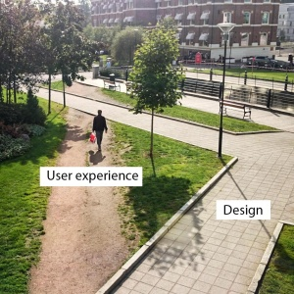
Experiența versus Planificarea
Experiența în realitate
Planul

Slide 10
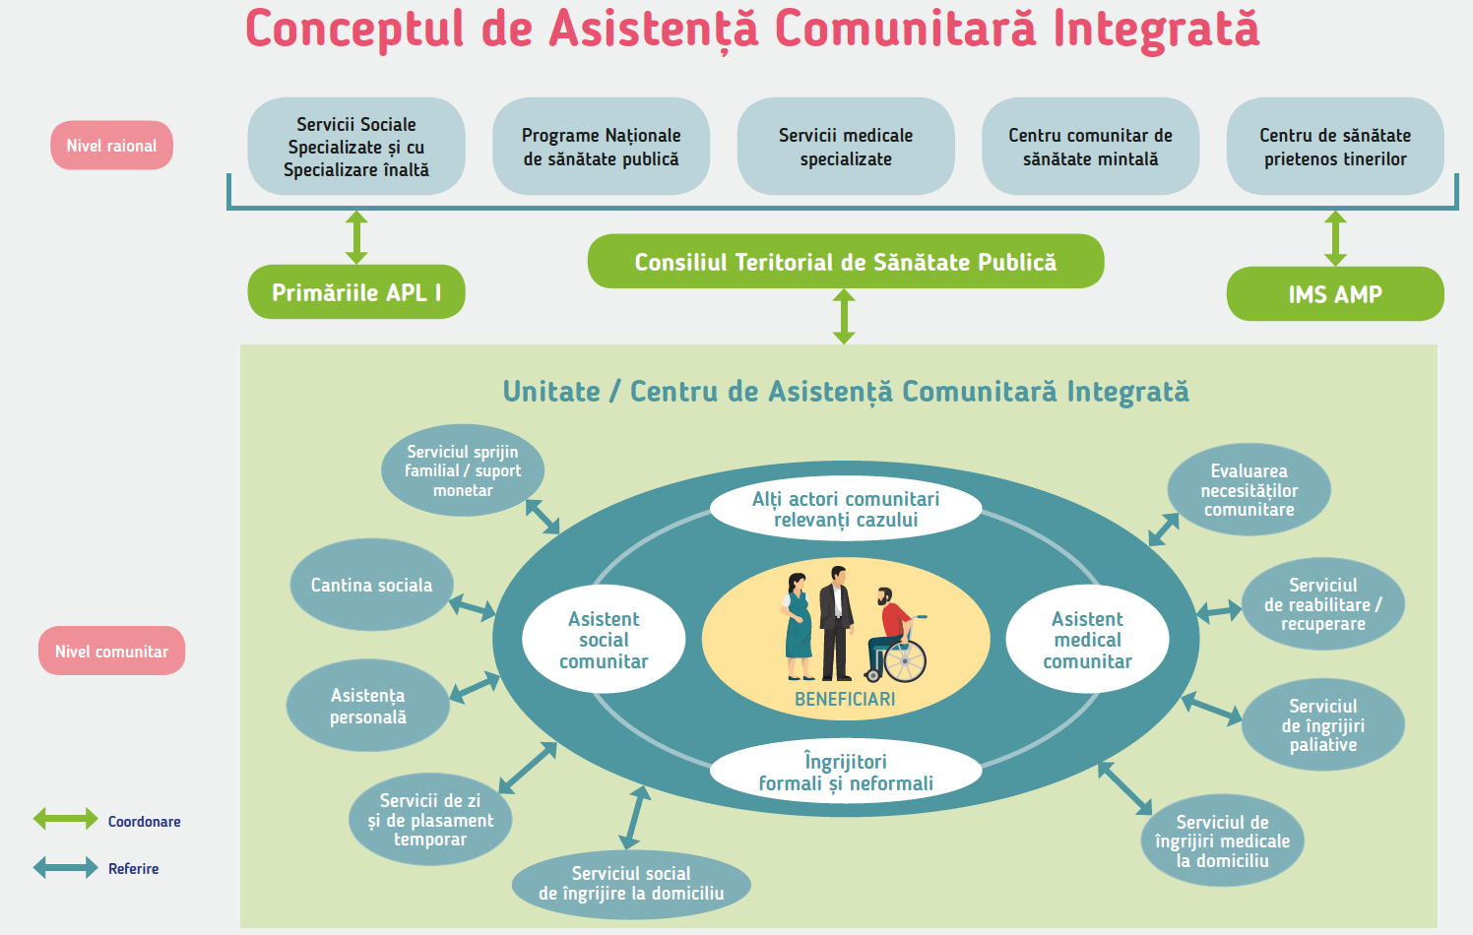
Integrarea serviciilor fără o coordonare nu poate duce la asistență integrată
O coordonare efectivă poate fi obținută fără necesitatea de a avea integrarea formală (“reală”) a organizațiilor.
Integrarea clinică și cea a serviciilor contează cel mai mult.

Slide 11
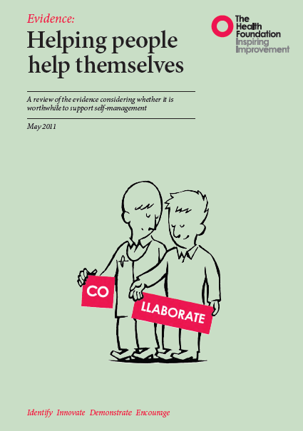
Instrumente pentru implementarea asistenței centrate pe persoană
Ce poate să funcționeze?
Luarea în comun a deciziilor;
Planuri pentru asistență;
Fișe deținute de pacienți;
Cursuri on-line;
Infomație și acces electronic la fișe;
Informație scrisă;
Auto-monitorizare;
Educația în grup;
Stabilirea obiectivelor, mentorat și intervievarea motivațională.

Slide 12
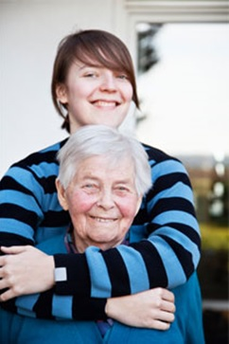
Trecerea de la probleme clinice la scopuri personale – schimbarea intrebării
What matters to service users?
din “Care este problema?” în “Ce contează pentru mine?”
Lucrul cu pacienții pentru ca ei să-și definească scopuri pentru:
Asistența interprofesională și bazată pe echipă care încurajează membrii echipei, fie ei din diferite sectoare și domenii, să lucreze împreună spre același scop comun: cel al pacientului
Includeți în discuție ceea ce este cel mai important pentru persoana care solicită asistență pentru a determina serviciile necesare și modalitatea de prestare a asistenței.
Treceți de la un model care se concentrează pe strategiile de rezolvare a problemelor și obiectivele relevante ale clinicianului către abordarea priorităților pacientului.
“Scopul meu: Vreau să pot să merg la cumpărături cu nepoata mea”

Slide 13
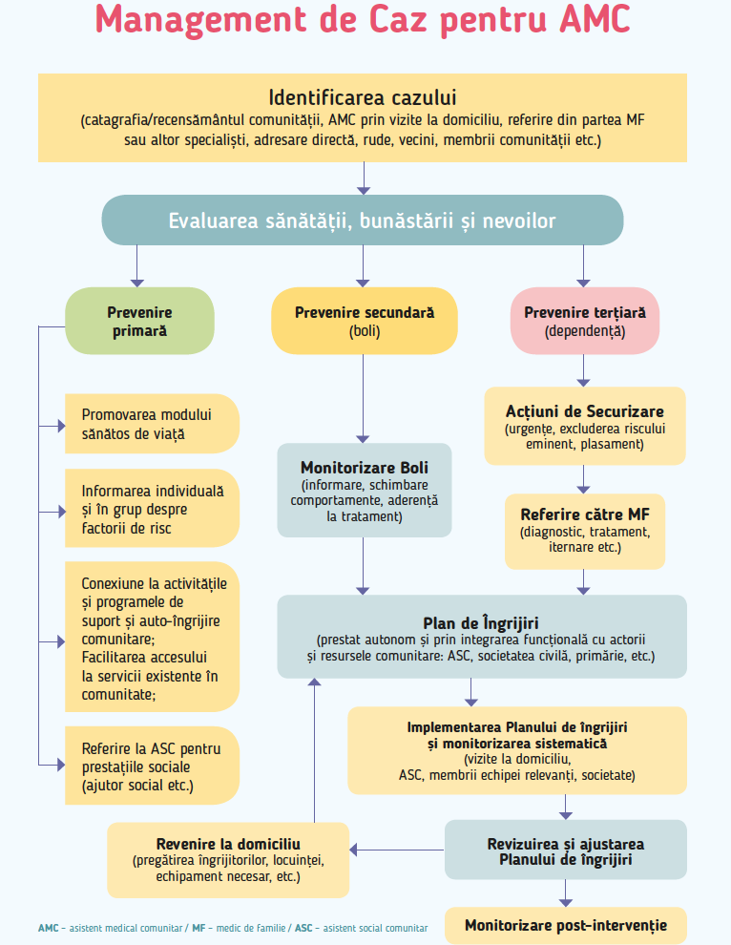
Managementul de
Caz
“Ce contează pentru mine?”
Clarifică rolurile și responsabilitățile specialiștilor din diferite domenii.
Susține planificarea și coordonarea asistenței.
Asigură “asistența potrivită, la timpul potrivit, în locul potrivit, de către oamenii potriviți”.

Slide 14

Instrumente pentru a implementa asistența centrată pe persoană
Politici ce promovează implicarea comunității:
Cadrul de evaluare a performanței sistemelor de implicare;
Dezvoltarea forței de muncă prin acumularea abilităților potrivite;
Dezvoltarea activităților de creare a sănătății (exerciții fizice/sport/ controlul greutății);
Dezvoltarea activităților de menținere a sănătății (cluburi sociale/grupuri de tai chi);
Dezvoltarea activităților de responsabilizare pentru propria sănătate (discuții comunitare despre problemele de sănătate).

Slide 15
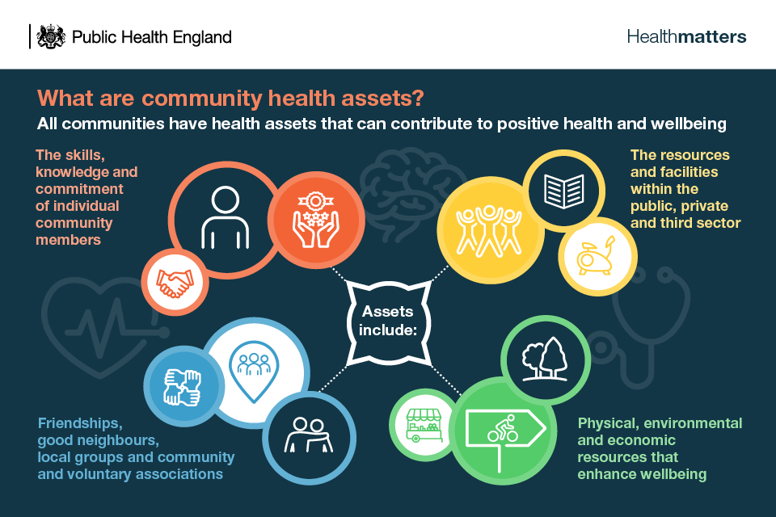
Folosiți comunitatea voastră pentru a fi în fruntea unei schimbări de sistem
Care sunt activele de sănătate ale comunității?
Toate comunitățile dețin resurse ce pot contribui la îmbunătățirea sănătății și bunăstării
Abilitățile, cunoștințele și dedicația membrilor individuali ai comunității
Resursele și facilitățile din sectorul public, privat și al treilea sector
Resursele
Includ
Prietenii, vecini buni, grupuri locale și asociații comunitare și de voluntari
Resurse fizice, economice și de mediu ce susțin bunăstarea

Slide 16
Activități selectate de implicare pentru a realiza sisteme centrate pe persoane
Activități Micro (Asistență integrată sau integrarea serviciilor) | Activități Medii (Integrarea profesională și organizațională) | Activități Macro (Integrarea la nivel de sistem)
Auto-gestionare | Managment și guvernanță în comun | Stabilirea valorilor, principiilor și strategiilor
Evaluare și reacție | Îmbunătățirea calității și a managementului, de ex. Crearea comitetelor consultative | Monitorizarea transparentă și un sistem de referință
Studierea nevoilor la nivel de pacient și familie | Practică bazată pe evidențe și ghiduri de asistență integrată | Politicile create în baza evidențelor
Luarea în comun a deciziilor și planificarea asistenței | Echipe interdisciplinare care conțin și îngrijitorii informali | Societatea civilă are reprezentare în instituțiile de luarea a deciziilor
Colaborare în prestarea serviciilor | Colaborare în planificarea serviciilor și a organizațiilor | Colaborare în crearea sistemelor de asistență integrată
Stein 2021, adaptat de la Miller șa (2016)

Slide 17
Implicare de succes
Dacă insistăm pe participarea oamenilor în toate procesele, putem să-i ajutăm să obțină rezultate:
Clarificați și comunicați scopul
Găsiți un punct comun pe care toată lumea îl înțelege
Orientați și pregătiți oamenii pentru un rezultat frumos, pentru succes
Recunoașteți și atenuați diferențialele de putere
Fiți inclusivi
Permiteți persoanelor să-și descarce sufletul!
From: Community Engagement Toolkit, Collective Impact Forum
Notes:
Knowledge gaps don’t have to be answered by adding more people to the table. Solutions include:
Advisory group / committee for that group
Employing consultant from that group
Partnering with local groups and with organisations lead by the target group
Partnering with structures that already exist, neighbourhood group, inter-agencies
The table doesn’t have to be a Noah’s Arc with 2 of everything – can shift the equity role in different ways, partnerships,
Do we reflect and represent the views and knowledge we need to make decisions?
Are we always the best people to make that call?
What would the community we serve think about our processes and the decisions we make?

Slide 18


Aveți încredere în alți specialiști?
Asistent social?
Medic de familie?

Slide 19
“Ei bine, sunt sigur că au pornit pe aceasta cale pentru că doresc să ajute oamenii și să facă ceva de valoare, de aceea și s-au angajat la așa serviciu în primul rând.”
MF despre asistenții sociali

Slide 20
“Nu sunt sigură că apreciază întotdeauna puterea pe care oamenii o percep despre MF. Cred că există un dezechilibru masiv de putere, atât în raport cu pacienții, cât și cu alți profesioniști. Nu știu dacă sunt conștienți de asta.”
Asistentul social despre MF

Slide 21
“Ei fac o mulțime de instruiri, nu-i așa? nu vi se pare? (Ei) sunt fie în vacanță, fie la instruiri, ședințe... Au nenumărate zile de instruiri. Și de ce nu sunt niciodată pe loc în ziua de vineri?”
MF despre asistenții sociali

Slide 22
„.... foarte proactivi, ies în întîmpinare și de fapt căută oameni care ar putea avea nevoie de ... asistență suplimentară și, de fapt, încearcă să ofere asistență decât să lăse lucrurile să ajungă la o fază de dezastru.”
MF despre MF

Slide 23
Dărâmarea pereților ce există în percepții și în cadrul sistemelor

Slide 24
Sumar
Asistența centrată pe persoană sau persoane ...
Este organizată în jurul necesităților și așteptărilor persoanelor și nu al bolilor.
Este baza pentru sistemele de sănătate și de asistență socială pentru a îmbunătăți experiențele de asistență și rezultatele asistenței pentru oameni, pentru a promova sisteme durabile din punct de vedere economic și pentru a sprijini forța de muncă să ofere asistența într-un mod integrat.
Facilitează organizarea serviciilor pentru a asigura continuitatea asistenței și a implica toate sectoarele relevante.
Trebuie să fie implementată la toate nivelurile, folosind o varietate de diferite instrumente.

Slide 25
În cele din urmă, ce ne dorim ?
Îmi pot planifica asistența împreună cu oameni care lucrează în comun pentru a mă înțelege pe mine și pe îngrijitorul(ii) mei, oameni care imi permit să dirijez asistența și care conectează serviciile pentru a obține rezultatele importante pentru mine. ”
Vocile Naționale 2013

